Slide 1


Slide 2


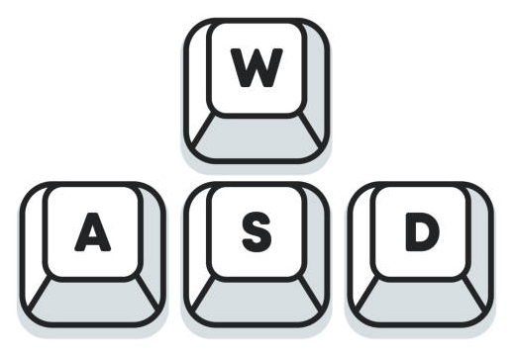

DAFTAR MODULE
CLIENT SIDE
SERVER SIDE
Membuat app/game dengan menggunakan HTML, CSS & Javascript.
Membuat Restful API
dan membuat Front End sesuai dengan fitur yang diminta.

Slide 3
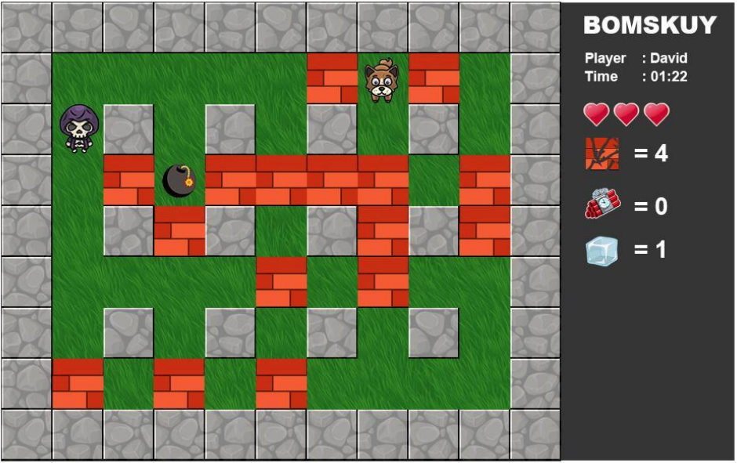
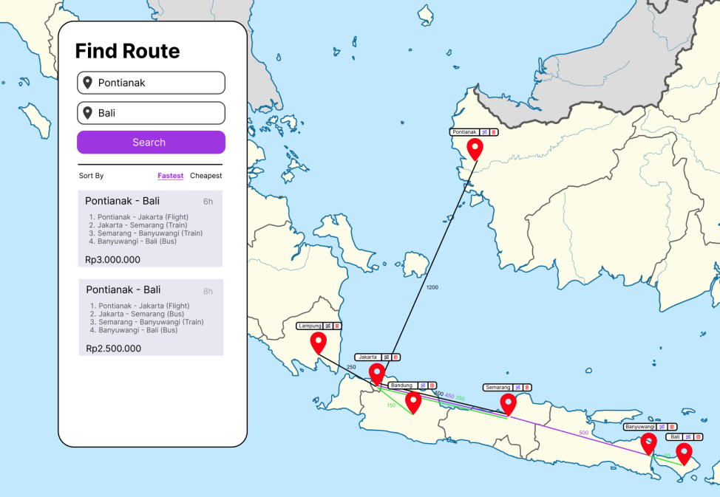

MODULE CLIENT SIDE
Avaible Resources :
Images Resources
Requested Output :
App/Game (HTML, CSS & JS)
Note:
Tidak boleh menggunakan framework css dan js

Slide 4
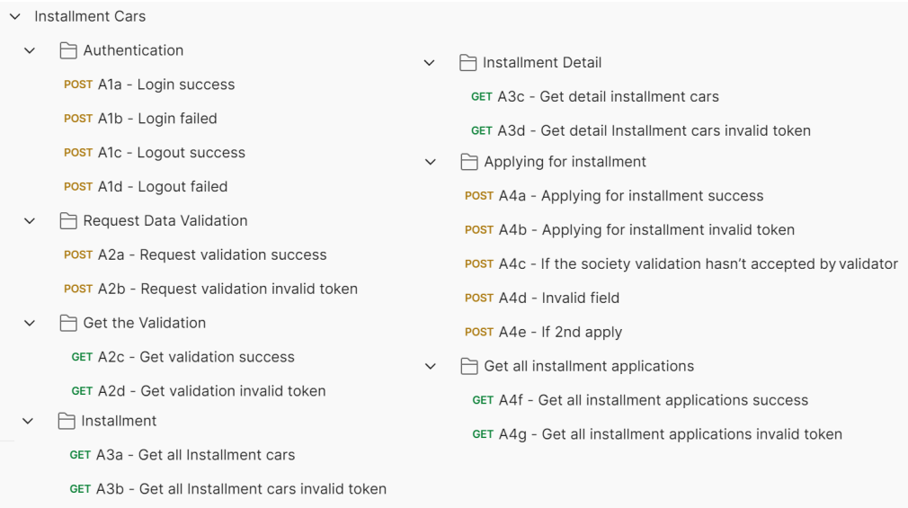
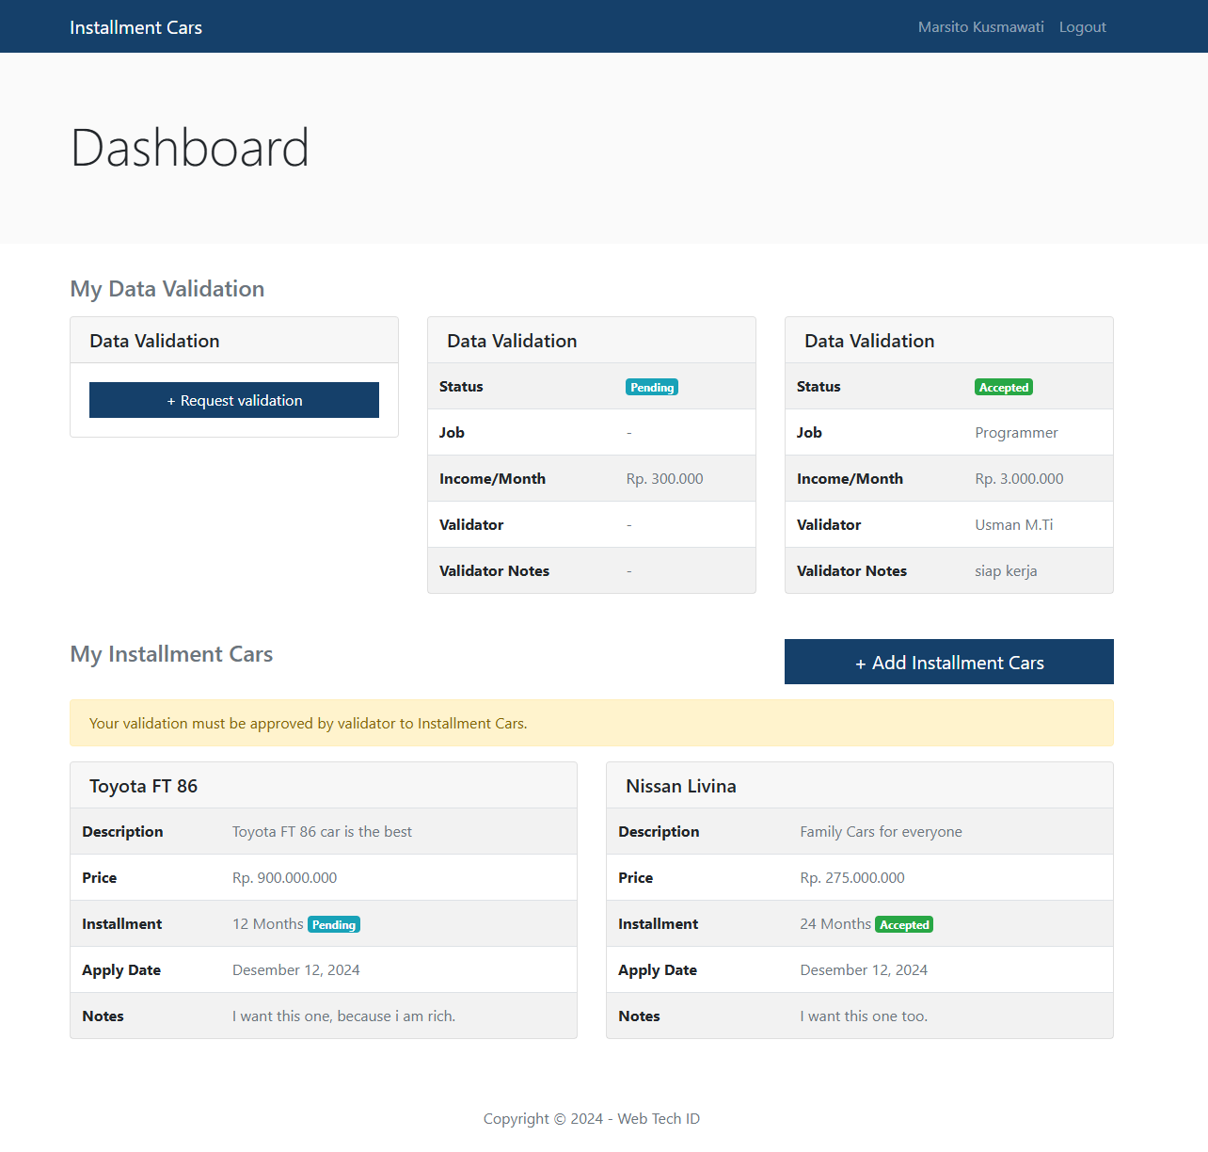
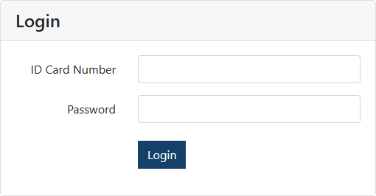




MODULE SERVER SIDE
Avaible Resources :
db-dump.sql
Postman Collection
Templates-gui
Laravel
Vuejs & Reactjs
Requested Output :
File Project
Backend (Rest API)
Frontend (Frontend Apps)
Export Database (.sql)
Database Diagram (.jpg)

Slide 5
Sistem penilaian
Measurement
Measurement adalah penilaian pasti dengan poin pasti.
Judgement
Judgement adalah penilaian dengan
range nilai.
No. | Module | Bobot (%) | Waktu
1 | Client Side | 50 | 4 Jam
2 | Server Side | 50 | 4 Jam
No. | Jenis Penilaian
1 | Measurement
2 | Judgement
Note:
Soal akan berubah minimal 30% dari kisi-kisi yang sudah diberikan.

Slide 6
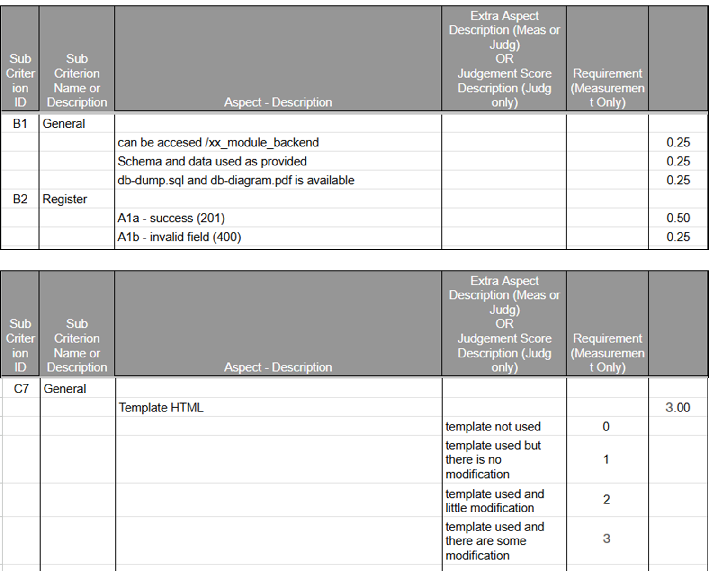
Measurement
Contoh Penilaian
Judgement
_________________
Jika nilai masuk
dalam kriteria 2
_________________
Perhitungan:
Nilai = 2/3 * 3
= 2
Judgement

Slide 7
Schedule Pelaksanaan Lomba
Waktu |  | Kegiatan
Lomba Hari Pertama
08.00 – 08.30 | 30’ | Persiapan
08.30 – 12.30 | 240’ | Mengerjakan Modul Client Side
12.30 – 13.30 | 60’ | Isoma
13.30 – Selesai | - | Penilaian Hari Pertama
Lomba Hari Kedua
08.00 – 08.30 | 30’ | Persiapan
08.30 – 12.30 | 240’ | Mengerjakan Modul Server Side
12.30 – 13.30 | 60’ | Isoma
13.30 – Selesai | - | Penilaian Hari Kedua
Note : Jadwal pelaksanaan lomba bisa berubah sesuai dengan keadaan ketika pelaksanaan lomba.

Slide 8
Spesifikasi Software
XAMPP 8.2.12 (or TLS)
Sublime Text Editor
Notepad++
VS Code
Brackets
Microsoft Office
Chrome
PHPStorm
MySQL Workbench
Git
Composer
Node.js
Postman
Ultraviewer

Slide 9
Spesifikasi Hardware
Prosessor intel i5 gen 8 or higher
RAM 4GB or higher
SSD 250GB or higher
Operating System Windows
Mouse, Mousepad, Keyboard
Meja Komputer
Kursi
Note:
Mouse dan Keboard yang digunakan tidak boleh menggunakan memory

Slide 10

PLUGIN VSCODE
https://docs.google.com/spreadsheets/d/1Y85Km_JGEXjzcPcGVP0SFu_QFc_iLIY-U4xrlg5S8Qo/edit?usp=sharing

Slide 11
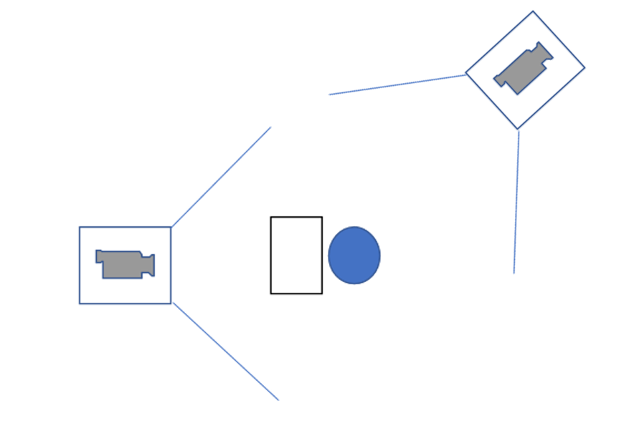
Posisi Kamera

Slide 12
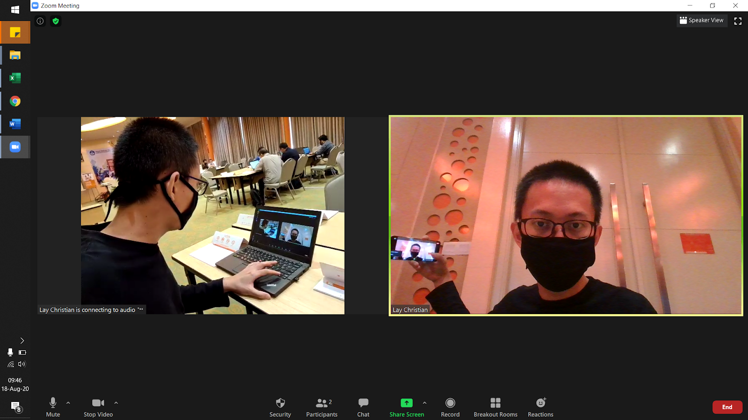
Posisi Kamera

Slide 13
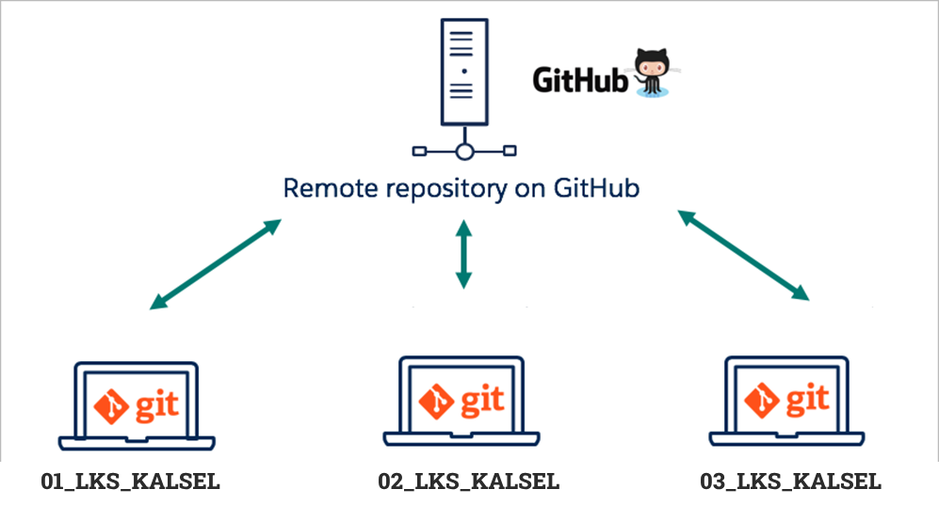
Teknis Pengumpulan Hasil
Hasil pengerjaan peserta akan diupload ke repository github. Dan jangan lupa untuk commit setiap 30 menit sekali.

